Slide 1
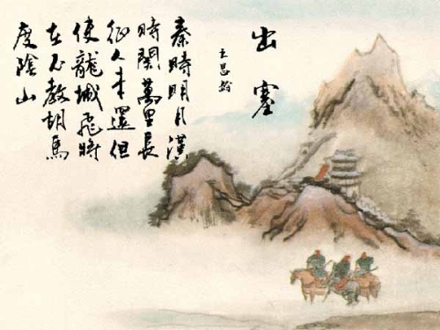
《出塞》王昌齡
體裁：七言絕句

Slide 2
作者簡介
王昌齡（698-756）字少伯，長安（今陝西省西安市）人。
開元十五年進士，曾任汜水尉。他的邊塞詩與王之渙、高適齊名，尤其擅長七言絕句，與李白並稱。有《王昌齡集》。

Slide 3
主題思想
通過邊塞環境的描寫，寄託了對守邊士卒的同情，同時借對李廣的懷念，譏諷邊將無能，致使邊患不斷，征人難返。

Slide 4
三四句：
邊關缺乏能征善戰的將領，所以戰士們長期不得回家。
詩人一方面表現了對邊防戰士的同情，另一方面通過對李廣的懷念，表示了對當時邊將無能的批評。

Slide 5
寫作特點
通過寫景與引用歷史典故來抒情。
先寫邊關夜景，用跨度很廣的時空概括了歷代的邊關戰士不斷，後用懷念名將李廣反襯當時候的邊將無能，含蓄表達對戌守邊關的士卒的同情。

Slide 6
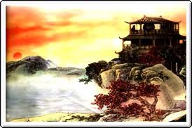
讓我們來一起朗誦！

